Slide 1

Orchestrazione vs Coreografia
Pattern Saga per un E‑commerce a Microservizi
Matteo La Gioia
23 Agosto 2025
1

Slide 2









Sommario
Il pattern Saga Definizione e principi
Gestione errori Compensazioni e robustezza
Orchestrazione Coordinatore centralizzato
Risultati Test manuali e automatici
Coreografia Comunicazione basata su eventi
Discussione Pro/Contro dei modelli
Architettura Servizi del sistema
Conclusioni Limitazioni e sviluppi futuri
Flussi utente Registrazione, catalogo e ordini
2

Slide 3









Timeline della Presentazione
Evoluzione delle sezioni
Saga
Orchestr.
Coreograf.
Architett.
Flussi
Errori
Risultati
Discuss.
Conclus.
3

Slide 4
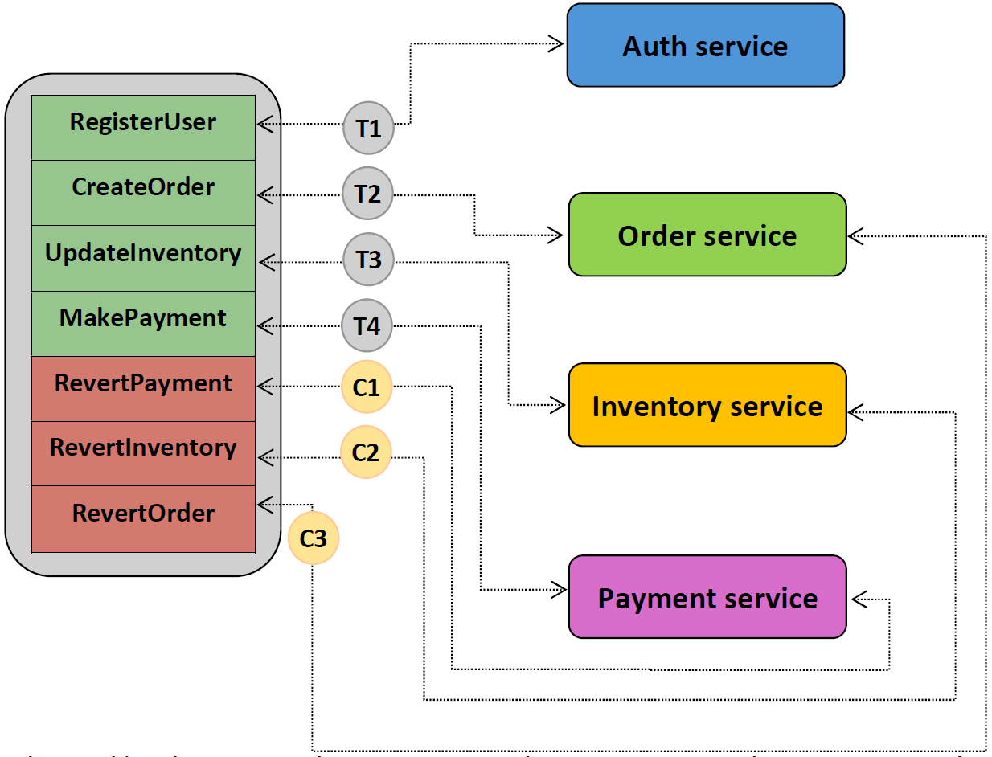
Pattern Saga: Orchestrazione
Orchestrator
Order
Inventory
Payment
Definizione L’orchestrazione prevede un componente centrale che coordina la sequenza di transazioni locali. L’Orchestrator invoca in ordine i servizi (Ordini → Inventario → Pagamenti) attendendo la risposta prima di procedere.
Punti di forza
Flusso chiaro e logica centralizzata
Facilità di monitoraggio e debug
Punti deboli
Single point of failure (SPOF)
Minore flessibilità e accoppiamento forte
4

Slide 5
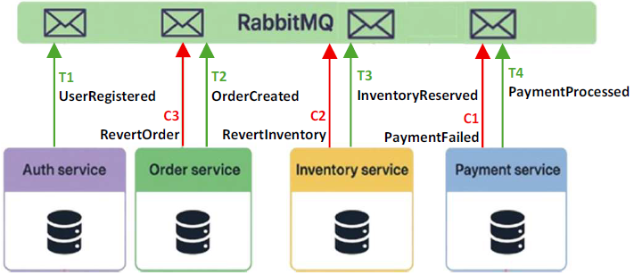
Pattern Saga: Coreografia
Order
Inventory
Definizione Nella coreografia ogni microservizio pubblica eventi su un broker (RabbitMQ) e reagisce agli eventi di interesse. Non esiste un coordinatore centrale: l’ordine del flusso emerge dalla sequenza di eventi.
RabbitMQ
Punti di forza
Disaccoppiamento e flessibilità
Nessun singolo punto di guasto
Scalabilità naturale con più consumatori
Payment
Auth
Punti deboli
Complessità di progettazione e naming degli eventi
Difficoltà di monitoraggio e tracing end‑to‑end
Possibili cascata di errori e consistenza eventuale più marcata
5

Slide 6
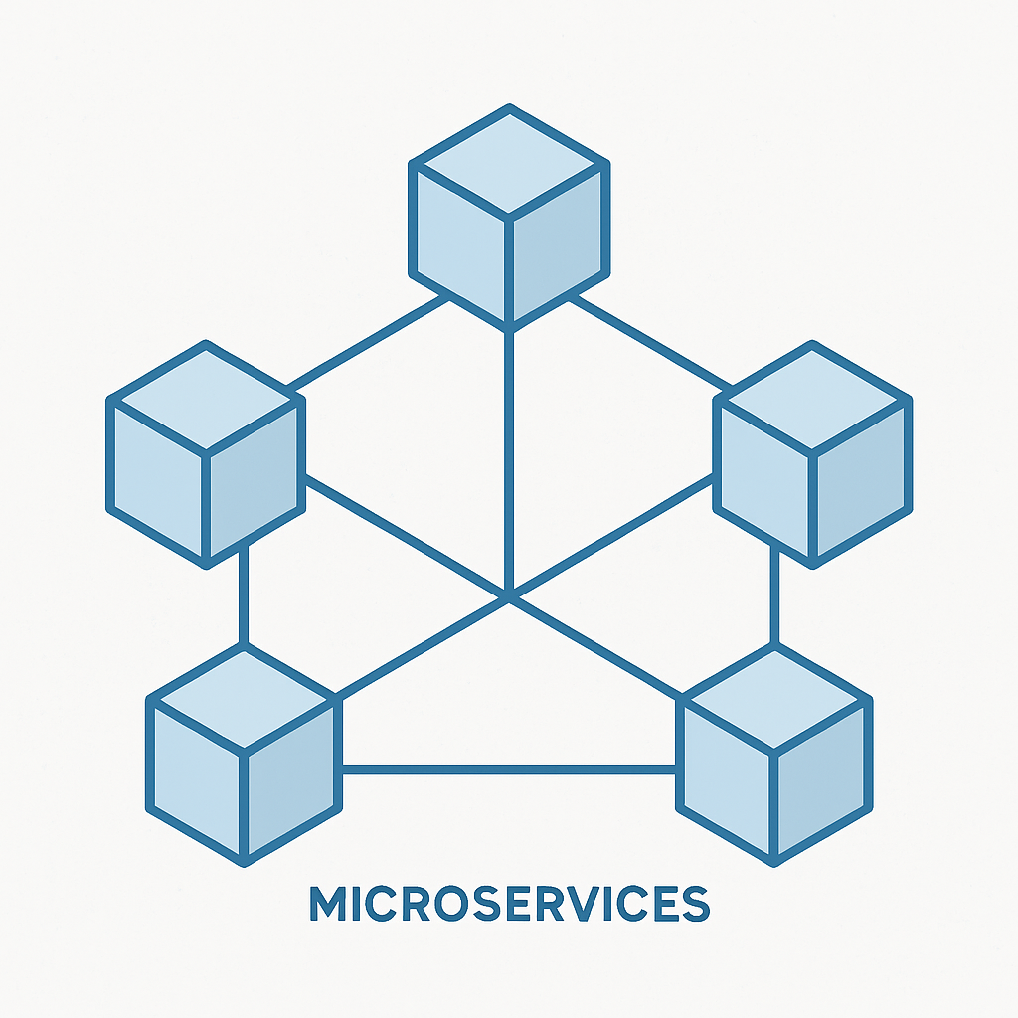
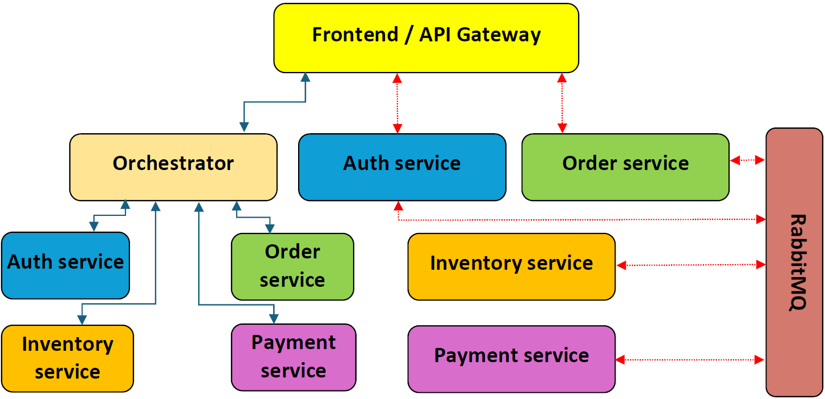




Architettura del Sistema
API Gateway Punto d’ingresso unico, instrada le richieste e gestisce l’autenticazione.
Auth Service Registra e autentica utenti; mantiene database separati per flussi.
Order Service Crea e gestisce ordini, pubblica eventi e aggiorna lo stato.
Inventory Service Gestisce il catalogo prodotti e le scorte; riserva e rilascia stock.
Payment Service Processa pagamenti con soglia importo e gestisce rimborsi.
6

Slide 7
Flussi Utente e Funzionalità
Registrazione e Login
Visualizza Catalogo
Crea Ordine (scegli Saga)
Stato e Storico Ordini
Utente si registra o accede; ogni flusso mantiene utenti separati.
Lista prodotti con nome, prezzo e stock aggiornato in tempo reale.
Seleziona prodotti e quantità, indica ​flusso orchestrato/coreografico.
Ottiene feedback immediato (200 o 202) e può consultare lo storico.
Nota: nel flusso orchestrato la risposta include già l’esito (status 200). Nel flusso coreografico la richiesta ritorna 202 Accepted e l’esito viene recuperato tramite polling dell’ID ordine.
7

Slide 8

Gestione degli Errori
Importo eccessivo Se l’importo supera la soglia configurabile, il pagamento viene rifiutato; compensazioni ripristinano stock e annullano l’ordine.
Errore casuale Il gateway di pagamento può restituire errori di rete simulati; il sistema risponde annullando l’ordine e rimborsando.
Inventario insufficiente Se lo stock non è sufficiente, la Saga si interrompe e l’ordine viene marcato come rifiutato senza necessità di rollback.
Utente cross‑flow Se un utente non esiste nel flusso scelto, il sistema lo disconnette e richiede la registrazione nel nuovo contesto.
8

Slide 9
Risultati e Verifica
Test manuali
Flusso di successo: ordini approvati e stock aggiornato
Superamento soglia importo: ordini rifiutati, scorte ripristinate
Errore casuale: errori di rete vengono gestiti con compensazione
Validazione cross‑flow: logout automatico se l’utente non è registrato nell’altro flusso
Test automatici Uno script Bash verifica scenari di successo e fallimento nei due flussi, confermando che le compensazioni riportano il sistema allo stato iniziale. Osservazioni
Il progetto soddisfa i requisiti: entrambi i pattern sono implementati e le casistiche sono gestite.
Il sistema dimostra resilienza a guasti di singoli servizi; la perdita di un nodo impatta solo il flusso corrispondente.
Prestazioni qualitative buone grazie all’uso di Go; configurabilità e scalabilità via Docker Compose.
9

Slide 10
Analisi: Orchestrazione vs Coreografia
Orchestrazione
Coreografia
Pro
Flusso chiaro e centralizzato
Logica più semplice da implementare
Monitoraggio e log centralizzati
Pro
Servizi indipendenti e disaccoppiati
Nessun SPOF; facile estendere con nuovi servizi
Migliore scalabilità e throughput parallelo
Contro
Single point of failure (SPOF)
Accoppiamento forte con servizi
Potenziali colli di bottiglia sotto carico
Contro
Complessità nel coordinamento e naming eventi
Monitoraggio e tracing più difficili
Cascata di errori e consistenza eventuale
10

Slide 11
Conclusioni & Prospettive
Conclusioni
Il progetto ha dimostrato come il pattern Saga permetta di garantire consistenza distribuita senza ricorrere a transazioni ACID globali. Entrambi gli approcci (orchestrazione e coreografia) funzionano e possono coesistere nello stesso sistema, ciascuno con vantaggi e limiti specifici.
Limitazioni
Base dati in-memory: assenza di persistenza durevole
Demo semplificata senza servizi esterni reali
Gestione utenti separata poco realistica
Sviluppi futuri
Introdurre database per ciascun servizio
Aggiungere nuovi microservizi (es. spedizioni) e testare concorrenza
Implementare monitoraggio avanzato e tracciamento degli eventi
11

